Slide 1
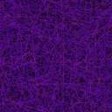

1 балл | 1 балл | 1 балл | 1 балл | 1 балл | 1 балл | 1 балл | 1 балл
1 балл | 1 балл | 1 балл | 1 балл | 3 балл | 3 балл | 3 балл | 3 балл
1 балл | 1 балл | 1 балл | 1 балл | 1 балл | 2 балл | 2 балл | 2 балл
3 балл | 3 балл | 2 балл | 2 балла | 2 балла | 2 балла | 2 балла | 2 балла
1
2
3
4
5
6
7
8
9
10
11
12
13
14
15
16
17
18
19
20
21
22
23
24
25
26
27
28
29
30
31
32

Slide 2
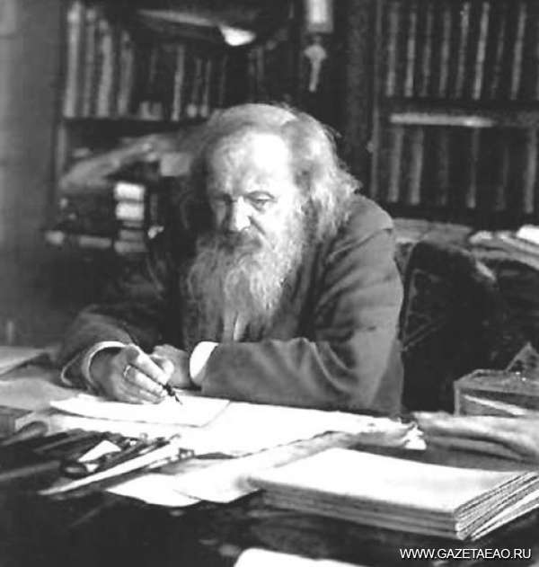
В фамилии какого ученого 9 букв, из них четыре «е»?
подсказка
1 балл

Slide 3
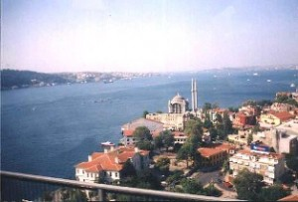
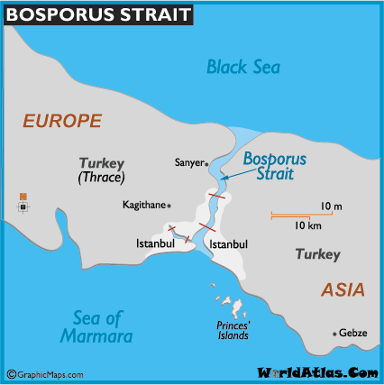
Из названия какого химического элемента 5 группы, заменяя первую букву на другую, можно получить слово,
обозначающее название пролива между Европой и Азией;
подсказка
1 балл

Slide 4
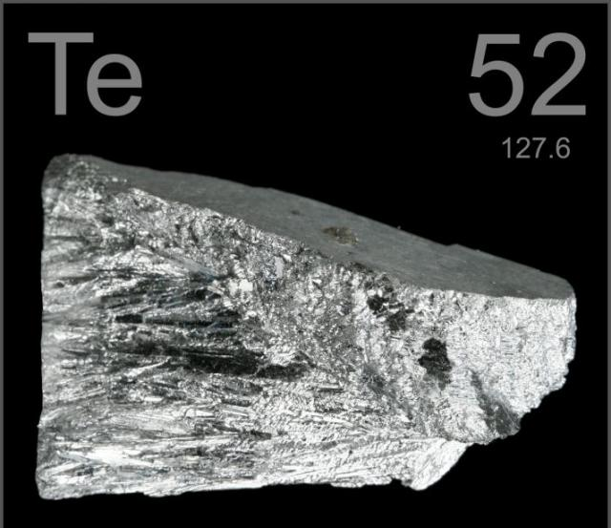
Элемент, названный в честь нашей планеты.
подсказка
1 балл

Slide 5
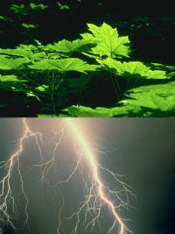
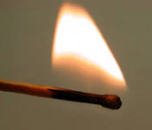
Самый распространенный элемент на Земле?
1 балл

Slide 6
Фамилия какого химика совпадает с 5 одноименными названиями, различными по смыслу?
1 балл

Slide 7
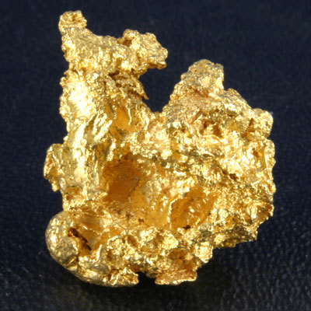
Из названия какого химического элемента 1 группы, заменяя первую букву на другую, можно получить слово, обозначающее местность, где в почве много воды.
1 балл

Slide 8
Из 1 г какого металла можно вытянуть проволоку длиной 2,5 км?
1 балл

Slide 9
Металл – жидкость :
А) олово Б)ртуть
В) медь Г)кальций
1 балл

Slide 10
Дополните слова Ф.И. Тютчева : ,,Я помню время… “
А) былое. Б) счастливое .
В) непростое. Г) золотое
1 балл

Slide 11
Переведите поговорку с химического языка:
Слово – аргентум, а молчание – аурум.
1 балл

Slide 12
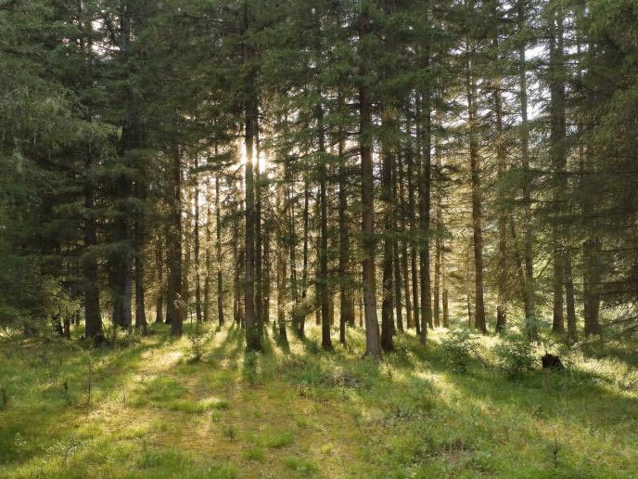
Назовите химический элемент, название которого совпадает с названием соснового леса ?
1 балл

Slide 13
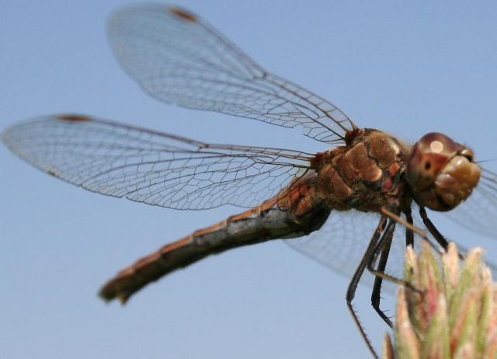
Не только приспособление для ношения двух ведер на плече, но и крупная хищная стрекоза.
1 балл

Slide 14
“Угадайте вещество”
Это вещество в старину называли властителем жизни и смерти. Его приносили в жертву богам, а иногда поклонялись как божеству.
Служило мерилом богатства, могущества, стойкости, власти, считалось хранителем молодости и красоты.
По поверьям, оно обладает способностью помогать человеку во всех его делах, спасать от бед и напастей.
“Из воды родится, а воды боится”.
1 балл

Slide 15
У этого животного две правые ноги и две левые ноги, две ноги спереди и столько же сзади. Сколько ног у этого животного?
1 балл

Slide 16
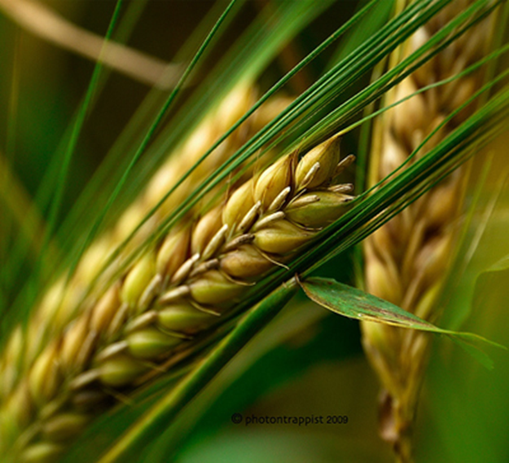
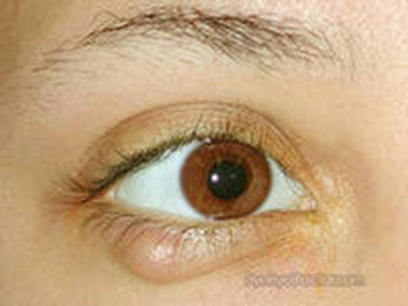
Какой злак может расти ...
на человеке?
1 балл

Slide 17
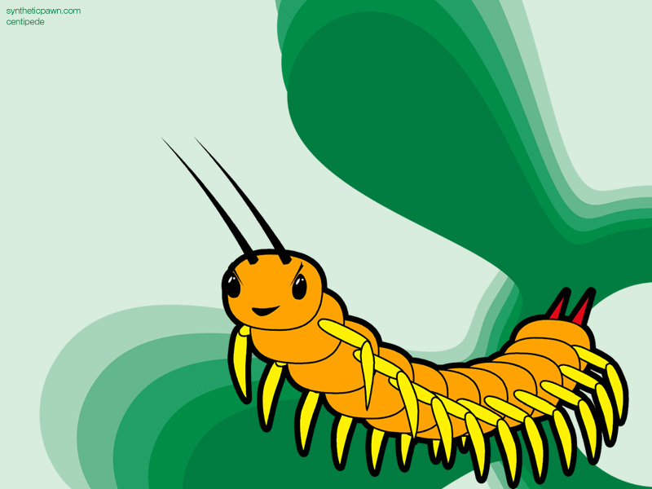
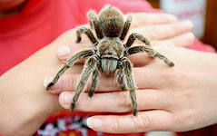
Сороконожка и тарантул являются ядовитыми насекомыми?
1 балл

Slide 18
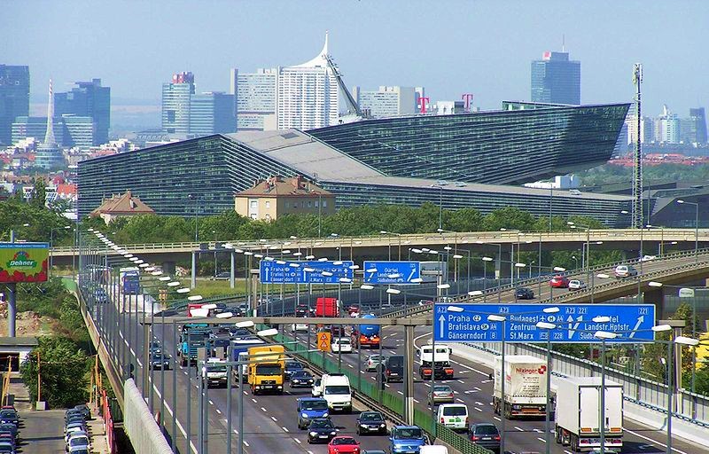
Какой кровеносный сосуд является столицей европейского государства, какого?
1 балл

Slide 19
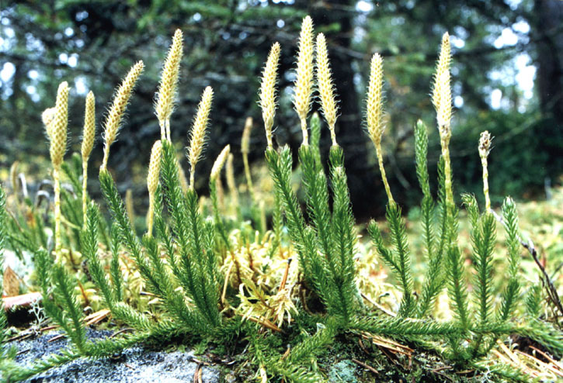
Споры какого растения использовались в качестве присыпки в медицине и металлургии?
1 балл

Slide 20
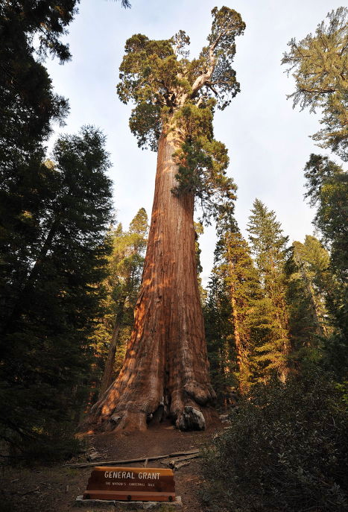
Высочайшее дерево планеты
(достигает высоты 110-112 метров и диаметр 6-10 метров). Живёт свыше 3000 лет.
1 балл

Slide 21
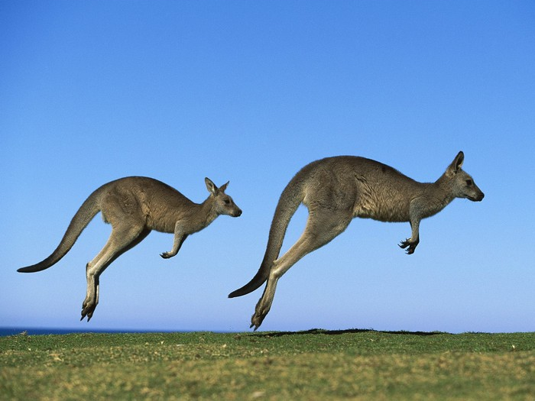
Этому замечательному прыгуну его хвост помогает держать равновесие.
1 балл

Slide 22
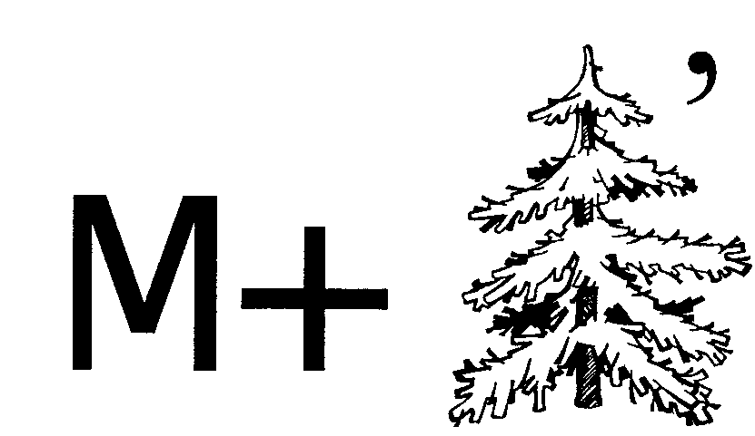
В этом ребусе зашифровано название вещества.
1 балл

Slide 23
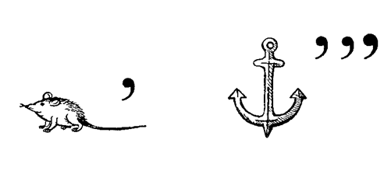
В этом ребусе зашифровано название элемента.
1 балл

Slide 24
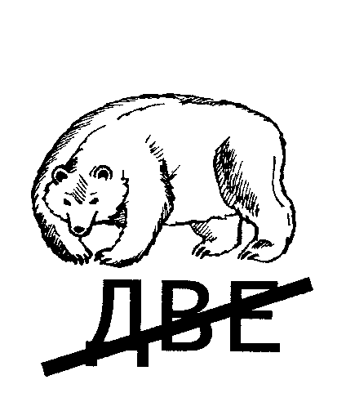
В этом ребусе зашифровано название элемента.
1 балл

Slide 25
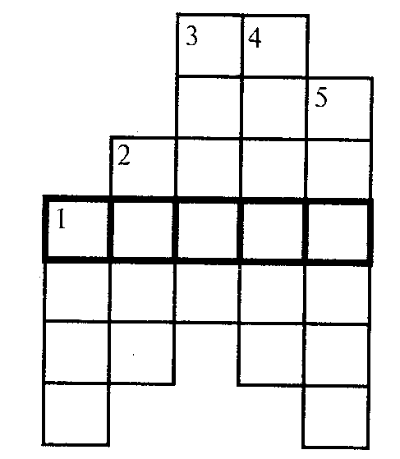
Ключевым словом является профессия, связанная с химией: 1) С1, 2) Zn, 3) Вг, 4) К, 5) Ni.
1 балл

Slide 26
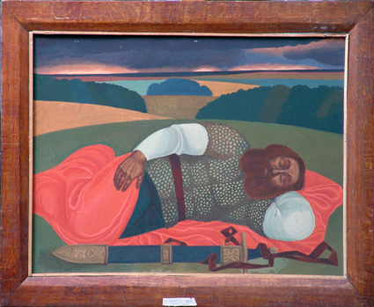
У кого нет ни кулаков, ни бицепсов, а любого силача с ног свалит?
1 балл

Slide 27
Не только тайна, но и вещество, вырабатываемое и выделяемое железистыми клетками
1 балл

Slide 28
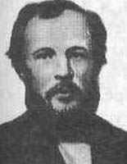
а)М.В. Ломоносов б) Д.И.Менделеев в)С.Аррениус.
Кто это?
1 балл

Slide 29
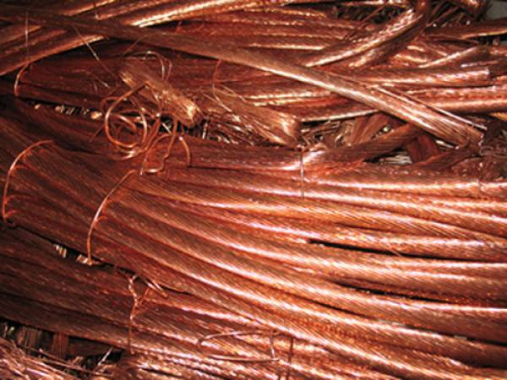
АНАГРАММА
Корабли меня обходят;
Знает лоцман наизусть.
Если Л на Д заменят,
То металлом окажусь.
2 балла

Slide 30
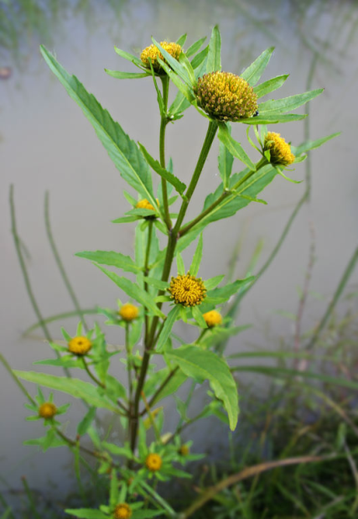
Не только вереница или очередь, но и травянистое лекарственное растение семейства сложноцветных.
2 балла

Slide 31
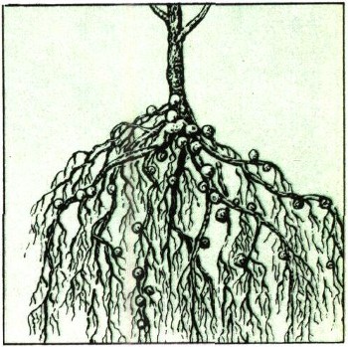
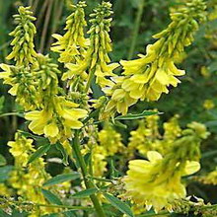
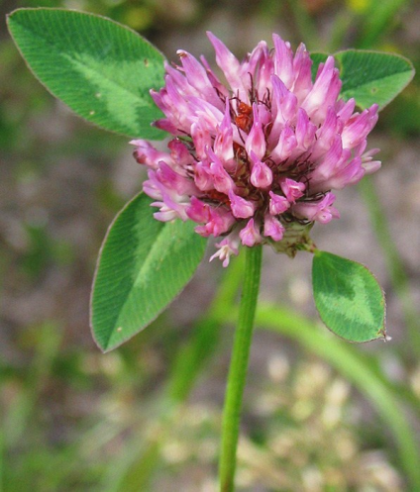
На суходольном лугу скосили все растения. Вам предложили выяснить, росли ли на лугу растения из семейства бобовых. Выполнимо ли это задание? Ответ поясните.
2 балла

Slide 32
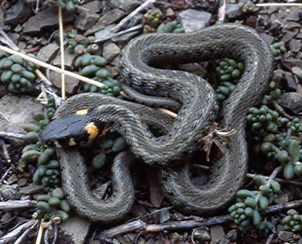
Название какой змеи может быть наречием?
2 балла

Slide 33
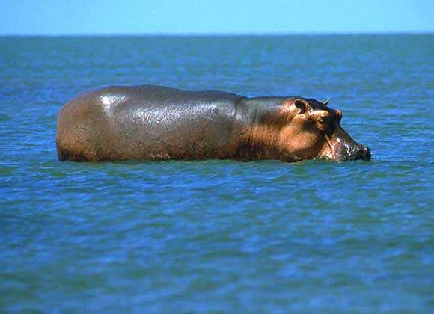
Какое животное древние греки называли «водяной лошадью»?
3 балла

